Slide 1

Historie A
Eksamensguide

Slide 2
Hvad skal du til eksamen?
  Kildesæt = passer til ét af de ni forløb du har gennemført i faget fra 1g-3g
  Forberede dig i 90 minutter (eksamen er 30 min.).
  I forberedelsestiden opstille to til tre problemstillinger med udgangspunkt i det udleverede kildesæt og relevant viden/materiale fra undervisningen (kontekst)
  I forberedelsestiden evt. skrive dine problemstillinger ned, så du kan vise disse til eksaminator og censor, samt udarbejde et oplæg på ca. 7-10 min., hvor du præsenterer og besvarer dine problemstillinger under inddragelse af materialet (kildesættet) og relevant viden/materiale fra undervisningen (i forløbet).
  Samtale med eksaminator og censor i ca. 15 min.

Slide 3
De Ni forløB
FN og MSK.-rettighedernes historie – 1g
Den danske revolution (DHO) – 1g
Kolonitidens kulturmøder – 2g
Erindringen om Danmark – 2g
Israel-Palæstina konflikten – 2g
Stats- og nationsdannelse – 2-3g
Nazisme og holocaust – 3g
Ideologiernes kamp – 3g
Antikken og demokratibegrebet – 3g
Overblik og opsamling (få moduler)

Slide 4
oplæsningsperioden
Se UV-beskrivelse og brug den som udgangspunkt for, hvad du skal læse (der er meget læsestof fra 3 år, ca. 500-700 sider (krav jf. læreplan)
Gennemgå Google docs, arbejdsark, noter og sørg for at have styr på dine mapper og dokumenter, så du hurtigt kan finde relevant materiale frem i forberedelsestiden.
Sæt dig ind i de faglige mål, så du er bevidst om, hvad du bliver bedømt på, men lad dig ikke skræmme af dem, da de både er abstrakte og umulige at leve op til samlet set på 25 min.

Slide 5
De faglige mål
Udviklingslinjer og begivenheder i Danmarks, Europas og verdens historie
Sammenhænge mellem national, regional, europæisk og global udvikling
Samspil mellem mennesket, natur, kultur og samfund gennem tiderne
Forskellige typer af forklaringer på samfundsmæssige forandringer
Samspil mellem fortid, nutid og fremtid og mennesket som historieskabt og historieskabende
Anvende metodisk-kritisk tilgang til analyse af historisk materiale, herunder eksempler på historiebrug
Formulere historiske problemstillinger
Formidle historiefaglige problemstillinger
Behandle problemstillinger i samspil med andre fag
Demonstrere viden om fagets identitet og metoder

Slide 6
Kildesættet?
Knyttet til ét af de ni forløb.
Består af ca. 4-5 kilder (tre til fem normalsider á 2400 enheder inkl. mellemrum)
Kan indeholde skriftlige kilder, billeder, fotos, statistik
Billeder?
  Hvad forestiller og fortæller billedet?
  Hvilke oplysninger, værdiforestillinger ell. holdninger kan udledes af billede: dvs. billedets historiske kontekst og evt. ideologiske perspektiver?
  Tidsperspektiv: er det en nationalromantisk fremstilling af vikinger malet i 1800-tallet knyttet til materiale om vikingetiden fra 800-100, så skal du naturligvis være opmærksom på billedets formål!
  Hvilken menneske- eller verdensopfattelse udtrykker billedet?

Slide 7
Tjekliste: Eksamen Historie A (90 min. forberedelsestid) | Sæt kryds
Jeg har forberedt et oplæg på ca. 7-10 min., hvor mine to til tre problemstillinger præsenteres, analyseres og diskuteres via prøvematerialet (kildesæt), historisk metode, begreber og viden fra forløbet (kontekst).
Jeg har på baggrund af prøvematerialet opstillet to-tre historiefaglige problemstillinger.
Jeg inddrager alle kilder fra prøvematerialet i besvarelsen af mine problemstillinger.
Jeg anvender relevante metoder, teori (om muligt), begreber og viden i besvarelsen af mine problemstillinger.
Jeg kan forklare, hvordan alle kilder i prøvematerialet kan bidrage til besvarelsen af mine problemstillinger.
Jeg har udvalgt centrale kildekritiske overvejelser til alle kilder.
Jeg er opmærksom på, at mine kildekritiske overvejelser skal give mening i forhold til mine problemstillinger.
Jeg anvender centrale citater og nedslag i kilderne - herunder detaljer fra billeder/fotos og konkrete taleksempler fra statistikker (hvis disse indgår).
Jeg læser på tværs af kilderne, således de enkelte kilder sammenlignes og forskelle/ligheder understreges.
Jeg undgår redegørelser, præsenterer kort konteksten og dykker med det samme ned i analysen og diskussionen af problemstillingerne.
Jeg har forberedt mig på at perspektivere bredt ud i prøvematerialet og det gennemgåede forløb.
Jeg har tænkt over forskellige perspektiveringer op til i dag.
Jeg har skrevet mine problemstillinger ned til lærer og censor (ikke et krav at skrive disse ned).
Jeg har medbragt alle relevante materialer til eksamen.
Jeg har forberedt mig godt, så jeg får mest muligt ud af prøvematerialet og det forløb det knytter sig til.

Slide 8
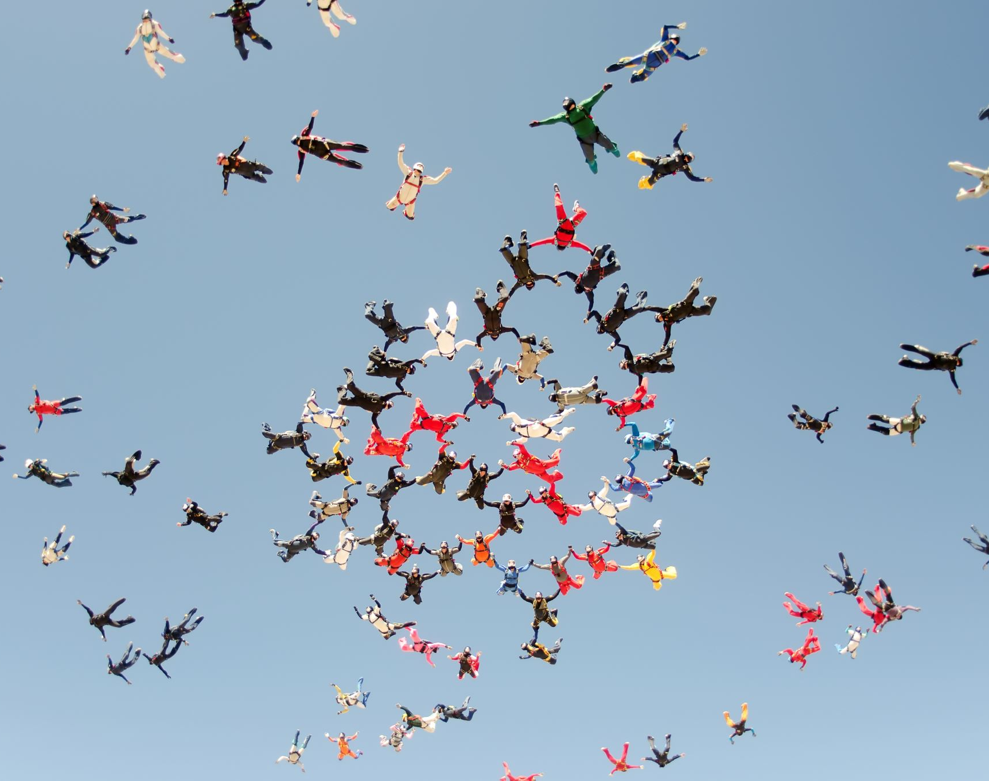
Spørgsmål?

Slide 9
prøvEeksamen
I får modulet – og tid hjemme - til at forberede prøveeksamen
Benyt tjekliste
Hvem melder sig frivilligt til at være prøvekanin?

